Slide 1
Словарные слова: государственные символы геральдика флаг гимн патриот.

Slide 2
Какие цвета на флаге РФ?
Что они означают?
Когда отмечается День
российского флага?

Slide 3
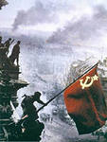
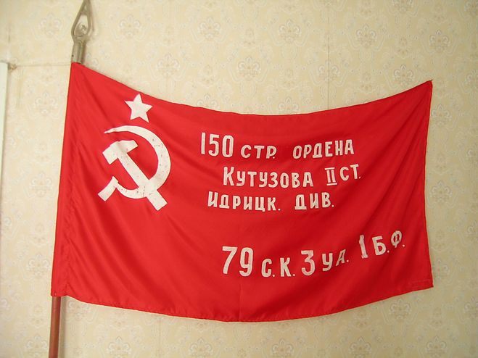
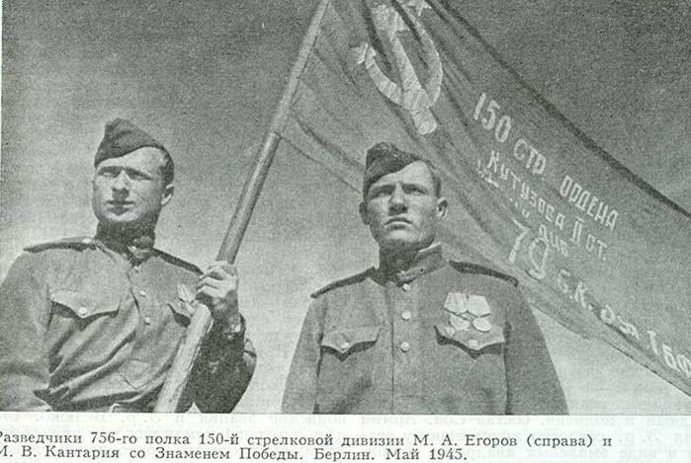
Знамя Победы над куполом Рейхстага

Slide 4
Кто по улице идёт?
Необычный пешеход.
У него пятьсот имён:
На заводе слесарь он,
В яслях – он родитель,
В кинотеатре – зритель,
А пришёл на стадион –
И уже болельщик он.
Он кому-то сын и внук,
Для кого-то близкий друг.
Он – мечтатель в дни весны,
Он – защитник в дни войны.
И всегда, везде и всюду –
ГРАЖДАНИН своей страны

Slide 5

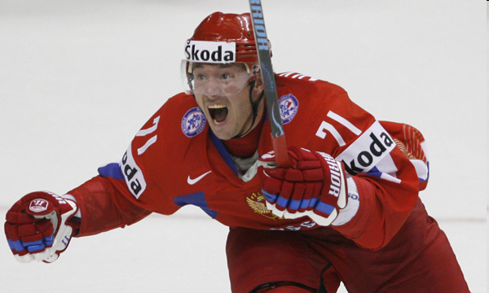
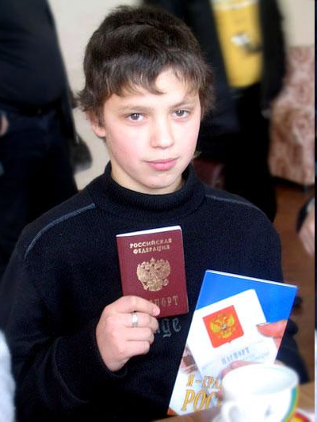
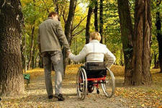
Гражданин России

Slide 6
Что я знаю по теме урока | Что хочу узнать
Что я знаю по теме урока | Что хочу узнать
1. Что значит быть патриотом? | 1. Что такое гражданин?
2. Как человек может служить Родине? | 2. Как взаимосвязаны понятия гражданин и патриот
 | 3. Моя хата с краю

Slide 7

Проблемный вопрос:
Почему гражданин должен быть достойным сыном своего Отечества?
2. Почему он не может быть безразличным к судьбе Родины?

Slide 8
Гражданин – это:
1. Это человек, активно участвующий в
управлении своего государства.
2. Это свободный человек своего государства, защищенный законами, имеющий много прав и обязанностей.
3. Гражданин – это свободный человек своего
государства, защищенный законами,
имеющий много прав и обязанностей,
активно участвующий в его управлении.

Slide 9
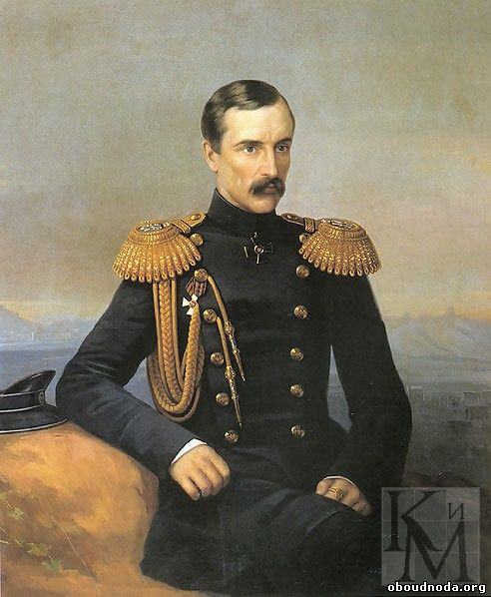
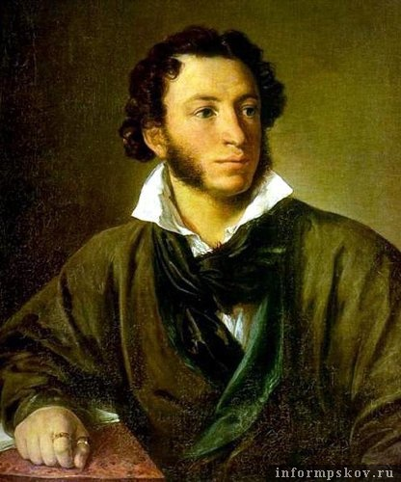
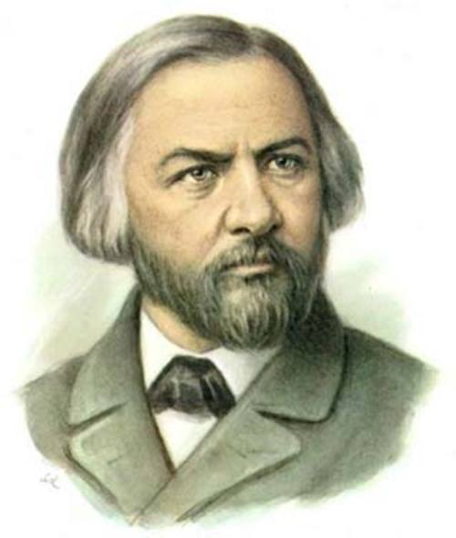
Герой Крымской войны,
Адмирал Корнилов
Поэт А.С. Пушкин
Композитор М.И. Глинка

Slide 10
Проблемный вопрос:
Как вы думаете, гражданином Отечества можно назвать только того, кто защищал Родину с оружием в руках или еще кого – нибудь?

Slide 11
Охраняет памятники
Платит налоги
Трудится во имя
Родины
Соблюдает правила жизни в обществе
ГРАЖДАНИН
Охраняет
природу
Помогает
нуждающимся
Совершает полезные дела во имя Родины
Чтит память
погибших

Slide 12
Принял участие в выборах
Не помог пожилому человеку перейти улицу
Сообщил о готовящемся преступлении
Сломал ветку дерева
Убежал, когда обижали слабого
Прошел мимо, когда увидел, как подростки
исписывали стены памятника архитектуры
Принял участие в благотворительном
марафоне, отправив собственные средства
для оказания помощи больным детям

Slide 13
На уроке одна девочка рассказала интересную, но грустную историю.
Ее прабабушка не очень грамотная женщина. Дожила до 90 лет. Почувствовав приближение смерти, она пожелала увидеть своих любимых родственников. Собрались 5 детей и 12 внуков – все, кого она когда – то подняла, воспитала. Да еще приехали 19 правнуков. Целый день говорили, общались со старушкой по очереди. А наутро она тихо сказала: «Не знаю, зачем я жила, только небо коптила».
И так же тихо умерла. Никто не успел ей возразить.
Что бы вы сказали этой бабушке?

Slide 14
Домашнее задание
Параграф 13, страницы 107, 109-110., понятия урока
«5»
Написать небольшое эссе на тему: «Достойные граждане – мои
земляки»
«4»
Прочитай рубрику «Путешествие в прошлое» страница 110 и ответь на вопрос: Можно ли Минина и Пожарского назвать достойными гражданами нашего Отечества?
«3»
Рубрика «проверь себя» страница 111, вопросы 1,4.

Slide 15


